Slide 1
SUNDARBAN MOHILA COLLEGE

Slide 2
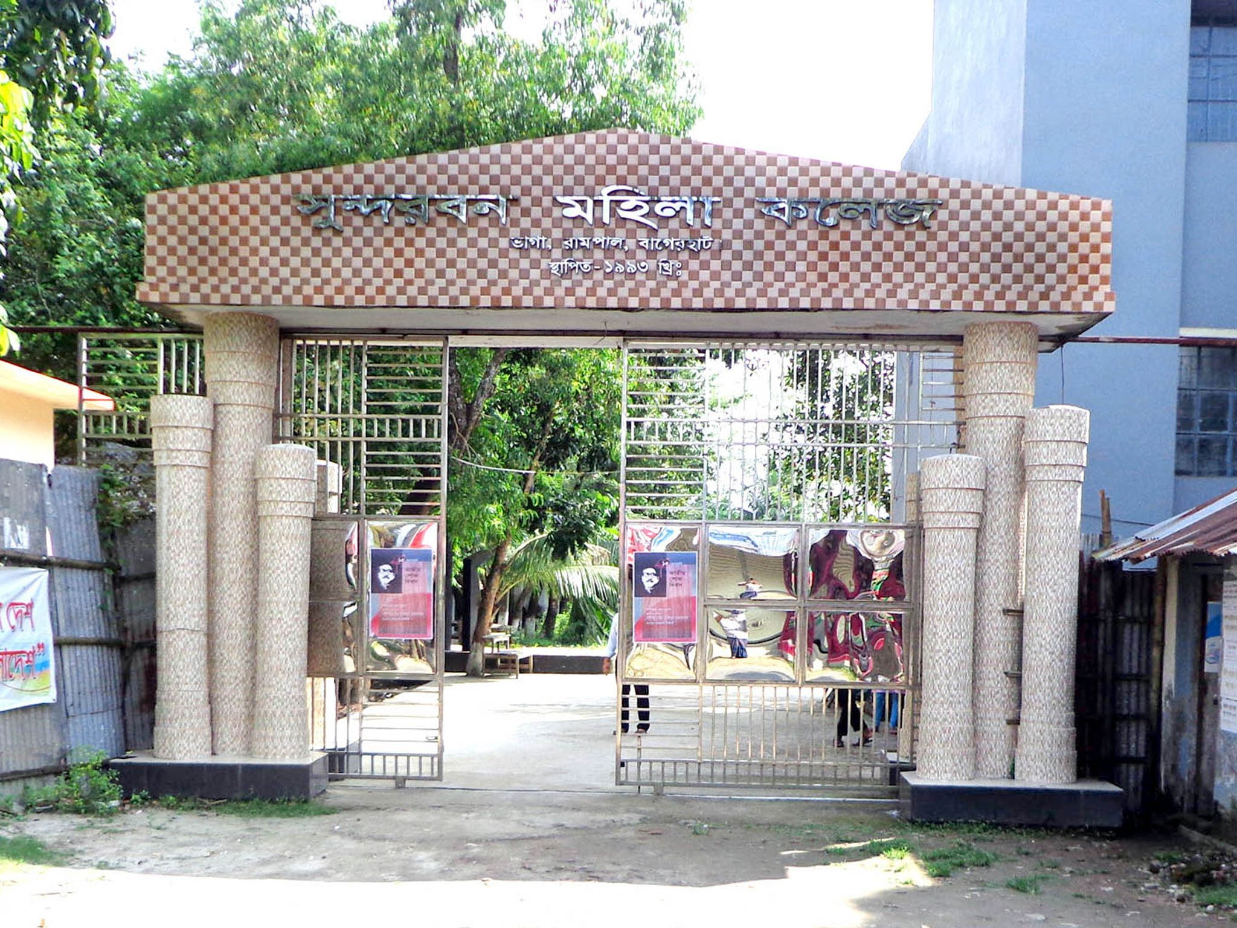
সবাইকে ফুলেল শুভেচ্ছা

Slide 3
পাঠ পরিচিতি
শিক্ষক পরিচিতি
শ্রেণী: একাদশ/দ্বাদশ
অধ্যায়: তৃতীয় , সংখ্যা পদ্ধতির রূপান্তর
( দশমিক থেকে অক্টাল, অক্টাল থেকে দশমিক)
তারিখ: ১৭-০৮-২০২১
নাম: মো: তরিকুল ইসলাম
পদবী: প্রভাষক, আইসিটি
প্রতিষ্ঠান: সুন্দরবন মহিলা কলেজ রামপাল,বাগেরহাট .
মোবাইল: ০১৭১১৯৫৯১৫৪
ইমেইল- tarikcec@gmail.com

Slide 4
আমাদের আজকের পাঠ
দশমিক সংখ্যা থেকে অক্টাল এবং অক্টাল থেকে দশমিক সংখ্যায় রূপান্তর।

Slide 5
এই পাঠ শেষে শিক্ষার্থীরা.................
১. দশমিক সংখ্যাকে অক্টাল সংখ্যায় রূপান্তর করতে পারবে.
২. অক্টাল সংখ্যাকে দশমিক বা ডেসিমেল সংখ্যায় রূপান্তর করতে পারবে.

Slide 6
দশমিক সংখ্যাকে অক্টাল সংখ্যায় রূপান্তর
(101)₁₀ সংখ্যাকে অক্টাল সংখ্যায় রূপান্তর করতে হবে.....
8 8 8 | 101
 | 12– 5
 | 1 - 4
 | 0 - 1
অতএব, (101)₁₀=(145)₈

Slide 7
(145)₈ সংখ্যাকে দশমিক সংখ্যায় রূপান্তর
(145)₈
=1x8²+4X8¹+5x8⁰
=1X64+4x8+5X1 (কোন সংখ্যার পাওয়ার শূন্য=1)
=64+32+5
=(101)₁₀
অতএব, (145)₈ =(101)₁₀

Slide 8
দশমিক (57)₁₀ সংখ্যাকে অক্টাল সংখ্যায় রূপান্তর করতে হবে...
8
8
57
7 – 1
0 - 7
অতএব, 57 দশমিক সংখ্যা= (71)₈

Slide 9
(71)₈ অক্টাল সংখ্যাকে দশমিক সংখ্যায় রূপান্তর
(71)₈
=7x8¹+1x8⁰
= 7x8+1x1 (কোন সংখ্যার পাওয়ার শূন্য=1)
=(57)₁₀
(71)₈==(57)₁₀

Slide 10
একক কাজ:
(77)₁₀ সংখ্যাকে অক্টাল সংখ্যায় রূপান্তর কর
প্রাপ্ত ফলাফলকে দশমিক সংখ্যায় রূপান্তর কর।

Slide 11
মুল্যায়ণ
১. দশমিক থেকে অক্টাল সংখ্যায় রূপান্তর.
২.অক্টাল সংখ্যাকে দশমিক সংখ্যায় রূপান্তর.
.

Slide 12
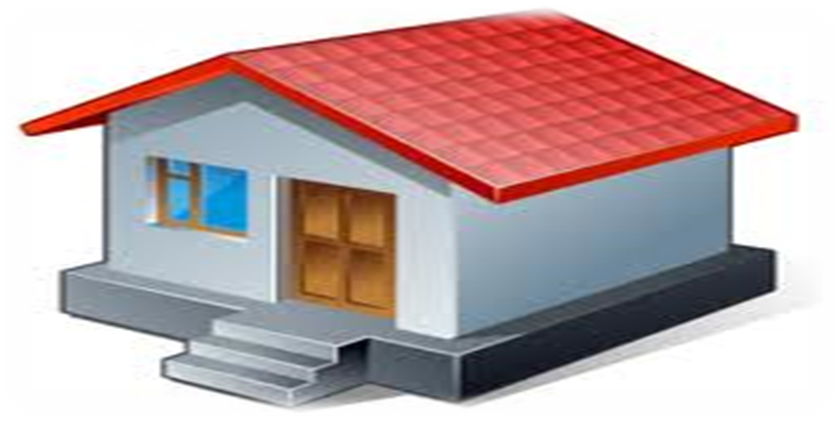
evoxi KvR
দশমিক সংখ্যা থেকে অক্টাল এবং অক্টাল থেকে দশমিকে রূপান্তর অনুশীলন
করবে !

Slide 13
সবাইকে ধন্যবাদ

